Slide 1
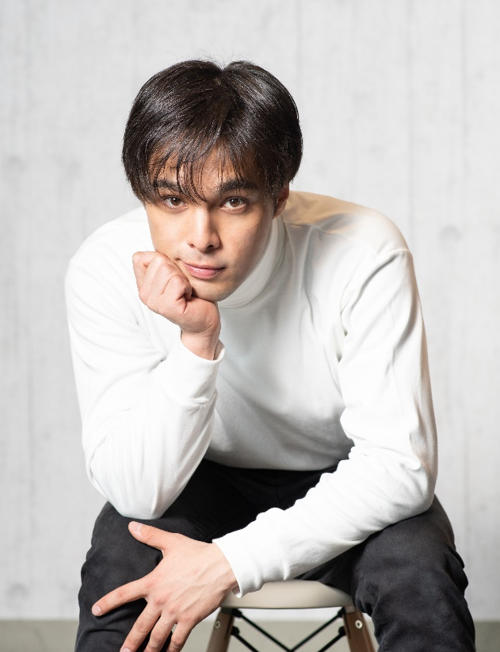
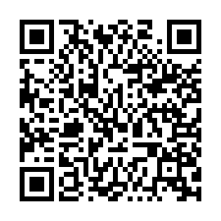
わかばやし しおん
若林 詩恩
生年月日 | 1998年3月23日
出身地 | 愛知県名古屋市
趣味 | 自転車、ゲーム、映画、コーヒー好きカフェ巡り、サウナ、ドローン
特技 | セスナの操縦、DJ、水泳、道を覚えること
ZIP-FM歴 | 2022年4月～
経歴 | イラン人の父と日本人の母の間に生まれる。 2006年にNHK名古屋児童劇団に入団し、2016年に卒業。 憧れだったパイロットを目指すために英語を勉強し、 アメリカのネブラスカ州立大学 航空学部に入学。 大学にてJAK（日本の文化を広める団体）のディレクターを務める。 2019年に念願の自家用ライセンスを取得。 2021年にZIP-FMナビゲーターオーディションを受けたことをきっかけに、2022年ナビゲーターデビュー！
ナビゲーター キャリア | 2022年4月～9月 2022年10月～ 2023年4月～ | 「× music」 「CRASH HOUSE」 「MOJO VISION」
SNS | Twitter：@Shion_Waka／288人 Instagram：@shion_wakabayashi／478人
ボイスサンプル | https://www.dropbox.com/s/ypndkvb3mgjufe2/%E8%8B%A5%E6%9E%97%E8%A9%A9%E6%81%A9demo_6min_edit.mp3?dl=0

